Slide 1

Nordplus Adult projektas NPAD-2020/10040:
Amžius ne kliūtis II
Sidabrinė ekonomika ir iššūkiai pagyvenusiems žmonėms. Finansinė nepriklausomybė ir šeimos biudžeto planavimas:
1 dalis: Demografinės tendencijos ES
Gediminas Kuliešis – Lietuvos pensininkų sąjunga „Bočiai“
Janis Baltačs – Latvijos
Mari Suurvali – Tartu Universitetas

Slide 2
Temos esmė
Tikslai:
Supažindinti klausytojus su demografinėmis tendencijomis ES;
Identifikuoti sidabrinės ekonomikos sąvoką (iššūkiai ir galimybės sidabro ekonomikai augti, politinės rekomendacijos valdymo organams ir institucijoms);
pateikti pasiūlymus, kaip išlikti finansiškai nepriklausomiems ir sudaryti pagrįstą šeimos biudžetą.
Kursų aprašymas:
- Mokymų skaičius 5, 20 akademinių valandų.
Kursų planas:
1. Demografinės tendencijos ES.
2. Sidabrinė ekonomika.
3. Sidabrinės ekonomikos augimo sritys ir rekomendacijos politikams.
4. Finansinė nepriklausomybė, šeimos biudžeto planavimas.

Slide 3
Turinys
Nagrinėsime šias sritis:
1. Gyventojų skaičiaus pokyčiai.
2. Būstas ir gyvenimo sąlygos (namų ūkio sudėtis tarp vyresnio amžiaus žmonių, būsto prieinamumas vyresnio amžiaus žmonėms, vyresnio amžiaus žmonėms, gyvenantiems materialiai nepritekliuose).
3. Sveikata ir negalia (gyvenimo trukmė ir sveiki gyvenimo metai, savęs suvokiama sveikata, sveika gyvensena, sveikatos apribojimai, gydytojų, vaistų ir sveikatos paslaugų vartojimas, mirties priežastys).
4. Išėjimas į pensiją, pensijos, pajamos ir išlaidos.
5. Socialinis gyvenimas ir nuomonės.
Notes:
Bibliography: Ageing Europe: LOOKING AT THE LIVES OF OLDER PEOPLE IN THE EU, Luxembourg: Publications Office of the European Union, 2019
https://ec.europa.eu/eurostat/documents/3217494/10166544/KS-02-19%E2%80%91681-EN-N.pdf/c701972f-6b4e-b432-57d2-91898ca94893
3

Slide 4
1. Pagyvenę žmonės: sąvoka
Jungtinės Tautos (JT) vyresnio amžiaus žmones paprastai apibrėžia kaip 60 ar 65 metų ir vyresnius, o Pasaulio sveikatos organizacija (PSO) vyresnio amžiaus žmones išsivysčiusiose pasaulio ekonomikose paprastai apibrėžia kaip 65+;
ES taikoma tokia terminologija:
- vyresni žmonės – 65+;
- labai seni žmonės – 85+.
Notes:
.
4

Slide 5
1. ES politika
ES politika - aktyvus senėjimas, kuria siekiama skatinti žmonės kuo ilgiau išlaikyti savo įprastą gyvenimo modelį ir, jei įmanoma, prisidėti prie ekonomikos ir visuomenės gerovės.
Politikos formuotojai siekia spręsti šias problemas daugiau dėmesio skiriant darbinio amžiaus ilginimui ir užtikrinant tinkamą socialinę apsaugą.
Notes:
Europos socialinių teisių ramstis pabrėžia teisę į geros kokybės ilgalaikės priežiūros paslaugas, ypač priežiūrą namuose ir bendruomenės paslaugas, taip pat, kad kiekvienas žmogus turi turėti teisę į tokią pensiją, kuri atitinkančią jo įmokas ir teisę į išteklius, užtikrinančius orų gyvenimą.
Europos Komisijos leidinyje „Demografinių pokyčių poveikis Europoje“ pabrėžiami esminiai pokyčiai, įvykę po COVID-19 pandemijos protrūkio ir ilgalaikis pandemijos poveikis mūsų gyvenimui ir darbinei veiklai. Leidinyje pateikiami pagrindiniai demografinių pokyčių veiksniai ir jų poveikis ES. Jame siekiama parengti konkrečias priemones, atsižvelgiant į COVID-19 pandemijos pamokas, tikslu padėti labiausiai nukentėjusiems žmonėms, regionams ir bendruomenėms ir leistų jiems prisitaikyti prie besikeičiančios realybės.
5

Slide 6
1. Gyventojų skaičiaus dinamika
2019 m. Pradžioje 27 ES valstybėse narėse gyveno 90,5 mln. 65+ metų žmonių;
Tai prilygo maždaug penktadaliui (20,3%) visų gyventojų;
Prognozuojama, kad per ateinančius tris dešimtmečius pagyvenusių žmonių skaičius Europos Sąjungoje (ES) didės - 2050 m. jis pasieks 129,8 milijono gyventojų;
Jų santykinė dalis taip pat palaipsniui didės ir prognozuojama, kad 2050 m. ji sieks 29,4 nuo visų gyventojų.
Notes:
Gyventojų senėjimą pirmiausia apsprendė ilgalaikis vaisingumo lygio kritimas ir ilgesnė gyvenimo trukmė. Tą nulėmė daugelis skirtingų veiksnių:
• vaikų mirtingumo sumažėjimas;
• visuomenės sveikatos ir medicinos technologijų pažanga;
• didesnis supratimas apie naudą, susijusią su sveiku gyvenimo būdu;
• perėjimas nuo sunkaus prie protinio darbo;
• geresnės gyvenimo sąlygos.
Dėl šių pokyčių padaugėjo pagyvenusių žmonių ir jų dalis, o šį demografinio senėjimo procesą daugeliu atžvilgių galima laikyti sėkmės istorija. Daugeliui žmonių ypač jei tai susiję su gera sveikata, yra pozityvus laikotarpis. Vyresnio amžiaus žmonės yra labiau patenkinti gyvenimu ir daugelis jaučia stipresnį ryšį su savo šeima, draugais ir vietos bendruomenėmis.
6

Slide 7
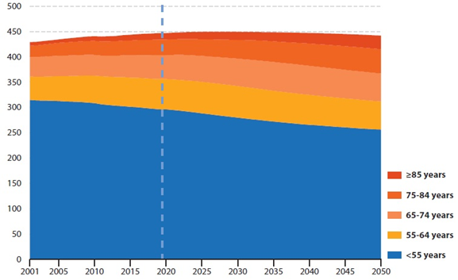
1. Gyventojų skaičiaus dinamika pagal amžiaus grupes ES-27, 2001‑2050, mln.
Notes:
Vertikali punktyrinė linija žymi takoskyrą tarp oficialių istorinių duomenų ir EUROPOP2019 gyventojų prognozių.
Šaltinis: Eurostatas (internetiniai duomenų kodai: demo_pjangroup ir proj_19np).
Prognozuojama, kad bendras 27 ES valstybių gyventojų skaičius padidės nežymiai - nuo 446,8 mln. 2019 m. pradžioje iki didžiausio lygio - 449,3 mln. 2026–2029 m. laikotarpiu, o iki 2050 m. lėtai sumažės iki 441,9 mln.
Pagyvenusių žmonių (čia apibrėžiama kaip 65 metų ir vyresnių) populiacija 27 ES valstybėse narėse žymiai padidės: nuo 90,5 mln. 2019 m. pradžioje iki 129,8 mln. iki 2050 m. Prognozuojama, kad ES-27 75–84 metų amžiaus asmenų padidės 56,1%, o 65–74 metų amžiaus - 16,6%. Prognozės rodo, kad 2050 m. ES-27 bus 13,5% mažiau jaunesnių nei 55 metų žmonių.
7

Slide 8
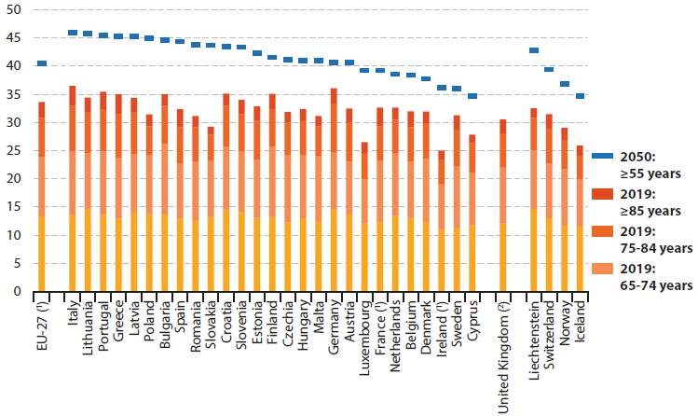
1. Gyventojai 55+ pagal amžiaus grupes 2019 ir 2050 (dalis proc. nuo visų gyventojų)
Notes:
Source: Eurostat (online data codes: demo_pjangroup and proj_19np)
8

Slide 9
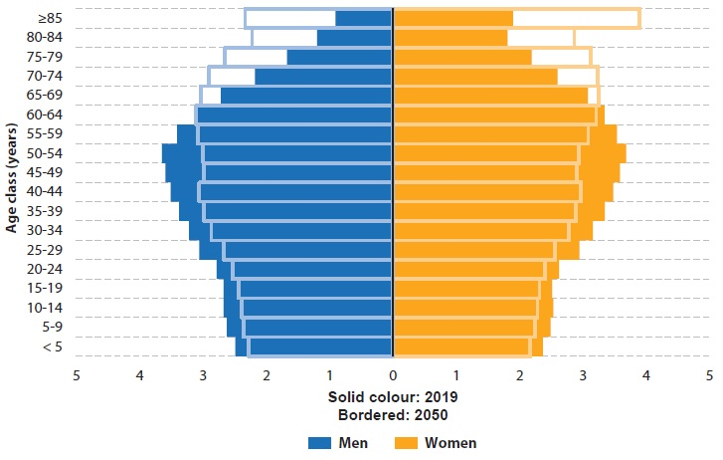
1. Gyventojų piramidė ES-27 2019 ir 2050 (% nuo visų gyventojų)
Notes:
Note: all data as of 1 January. 2019: estimates and provisional. 2050: population according to the 2019 projections, baseline variant (EUROPOP2019).
Source: Eurostat (online data codes: demo_pjangroup and proj_19np)
9

Slide 10
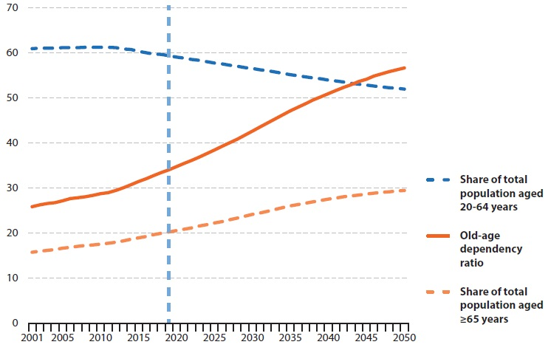
1. ES-27 gyventojų struktūros rodikliai 2001-2050,%
Notes:
Pastaba: senatvės priklausomybės santykis apskaičiuojamas kaip 65+ skaičius, padalytas iš 20–64 metų žmonių skaičiaus, išreikštas procentais. 2020–2050 m. populiacija pagal 2019 m. prognozes. Bazinis variantas (EUROPOP2019). Vertikali punktyrinė linija žymi takoskyrą tarp oficialių istorinių duomenų ir EUROPOP2019 gyventojų prognozių.
(Source: Eurostat (online data codes: demo_pjanind and proj_19ndbi)
10

Slide 11
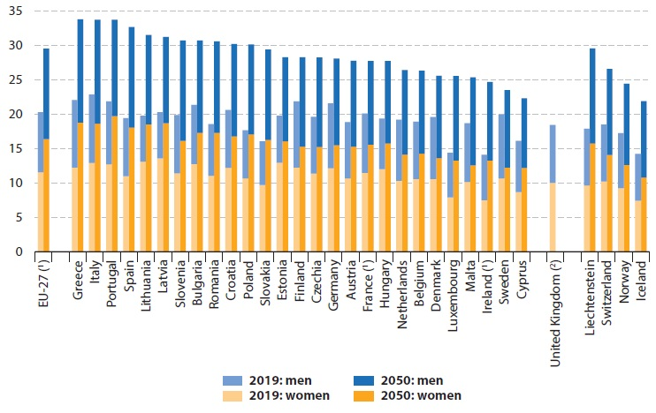
Žmonės, vyresni nei 65 metų, pagal lytį, 2019 ir 2050 m., % nuo visų gyventojų

Slide 12
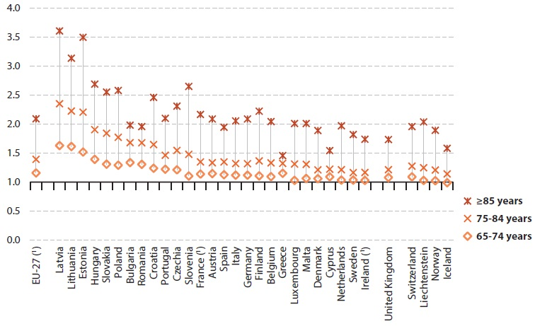
1. Lyčių disbalansas vyresniems nei 65 metų žmonėms pagal amžiaus grupę, 2019 m. (Moterų ir vyrų santykis)

Slide 13
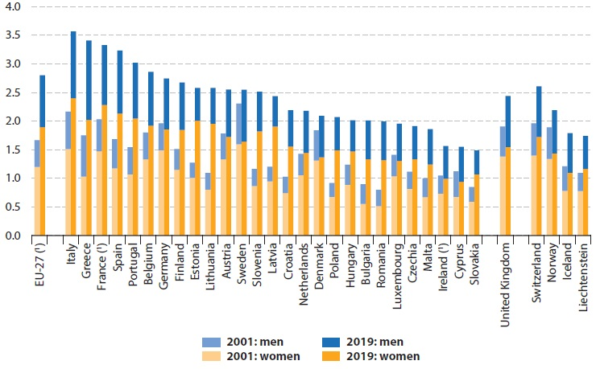
1. Žmonės, vyresni nei 85 metų, pagal lytį, 2001 ir 2019 m. (Procentinė visų gyventojų dalis)

Slide 14
2. Pagyvenusių žmonių gyvenimo sąlygos
- Vyresnės moterys dažniau gyvena vienos ir socialiniuose būstuose;
Maždaug pusė visų vyresnio amžiaus žmonių gyvena nepakankamai apgyvendintame būste;
Vyresni žmonės, gyvenantys vieni, dažniau yra būsto savininkais;
Maždaug 10 proc. vyresnio amžiaus žmonių turi problemų apmokant būsto išlaidas;
Tačiau:
Vyresnio amžiaus žmonės rečiau susiduria su dideliu materialiniu nepritekliumi;
Vyresnio amžiaus žmonės rečiau turi įsiskolinimų;
Vyresnio amžiaus žmonės, gyvenantys vieni dažniau susiduria su problemomis atsiskaitant už energetinius išteklius;
Vyresni žmonės rečiau gyveno būste, kuriame buvo nutekėjimas, drėgmė ar puvinys.

Slide 15
3. Sveikata ir neįgalumas (1)
Pasaulio sveikatos organizacijos duomenimis (PSO), sveikata yra visapusiška fizinės, psichinės ir socialinę gerovės būsena, o ne vien ligos ar negalios nebuvimas.
Kadangi europiečiai paprastai gyvena ilgiau, tai vėlesniais metais jie susiduria su daugybe sveikatos ar judumo problemų.
Santykinai didelius lėtinių ligų, psichinės sveikatos būklės, negalios ir silpnumo lygio sutrikimus galima būtų sumažinti, jei šios problemos būtų imtos spręsti ankstyvame etape, pavyzdžiui, sveikatos priežiūros paslaugos būtų daugiau kreipiamos į švietimą ir ankstyvą patikrą, asmenys gal pagalvotų apie savo gyvenimo būdo koregavimą.
Notes:
15

Slide 16
3. Sveikata ir neįgalumas (2)
- 65 metų moterys galėtų tikėtis gyventi dar 21,4 metų;
Būdamos 65 metų moterys gali tikėtis nugyventi mažesnę savo likusio gyvenimo dalį sveikos būklės;
Gyventojų dalis, suvokianti savo sveikatą kaip gerą ar labai gerą, sumažėjo pagal amžių;
Vyresni žmonės, turintys dideles pajamas, labiau linkę suvokti savo sveikatą gerą ar labai gerą;
Vyresnio amžiaus žmonių tendencija valgyti šviežius vaisius ir daržoves buvo didesnė nei vidutinė;

Slide 17
3. Sveikata ir neįgalumas (3)
Vyresni žmonės rečiau rūkė kasdien; Vyresnio amžiaus žmonės dažniau nei vidutiniškai buvo nutukę;
Beveik trečdaliui 75 metų ir vyresnių žmonių buvo sunku vaikščioti;
Beveik trys ketvirtadaliai 85 metų ir vyresnių žmonių turėjo ilgalaikių ligų ar sveikatos problemų;
Daugiau nei dešimtadalis 75 metų ir vyresnių žmonių pranešė apie didelius sunkumus ruošiant maistą;
Penktadalis 75 metų ir vyresnių moterų naudojosi namų priežiūros paslaugomis;

Slide 18
3. Sveikata ir neįgalumas (4)
Vyresnio amžiaus žmonės dažniau konsultuojasi ir su bendrosios praktikos daktarais ir su chirurgais;
Maždaug 87 % 75 metų ir vyresnių žmonių vartojo paskirtus vaistus;
Daugiau nei pusė visų 75 metų ir vyresnių žmonių buvo pasiskiepiję nuo gripo;
Aukštas kraujospūdis, artrozė ir nugaros problemos buvo dažniausios lėtinės ligos, apie kurias pranešė vyresnio amžiaus žmonės;
Santykinai didelė dalis 75 metų ir vyresnių žmonių pranešė apie depresijos simptomus;
Santykinai didelė dalis vyresnių nei 75 metų moterų turėjo nepatenkintų medicininės apžiūros poreikių;

Slide 19
3. Sveikata ir neįgalumas (5)
Kraujotakos sistemos ligos buvo dažniausia mirties priežastis tarp 75 metų ir vyresnių žmonių;
Standartizuotas 65 metų ir vyresnių vyrų mirtingumas nuo vėžio buvo beveik dvigubai didesnis nei moterų;
Daugiau nei du penktadaliai 65 metų ir vyresnių moterų mirė nuo kraujotakos sistemos ligų.

Slide 20
4. Darbas ir išėjimas į pensiją (1)
2019 m. ES-27 dirbo 200,0 mln. 15 metų ir vyresnių asmenų (1); iš jų apie 40,3 mln. buvo 55 metų ir vyresni-22,4 mln. 55-59 metų amžiaus, 12,8 mln. 60-64 metų amžiaus ir 5,1 mln. 65 metų ir vyresnių žmonių.
Pastaruosius tris dešimtmečius vyresnio amžiaus žmonių ekonominis aktyvumas ES palaipsniui didėjo;
Darbo-asmeninio gyvenimo balansas yra aktualus vyresnio amžiaus žmonėms, planuojantiems baigti darbinę karjerą: vis daugiau žmonių gauna naudos iš lanksčių darbo modelių, leidžiančių jiems dirbti iki vėlesnio amžiaus, didinant pajamas ir mažinant priklausomybę valstybės paramos.
Notes:
20

Slide 21
4. Darbas ir išėjimas į pensiją (2)
55 metų ir vyresni žmonės sudarė penktadalį visos darbo jėgos;
Viena iš ilgesnio ilgaamžiškumo pasekmių - žmonės (turi) dirbti daugiau metų iki išėjimo į pensiją.
Ypač sparčiai augo vyresnio amžiaus užsienio piliečių, dirbančių, skaičius;
Daugiau nei pusė 65 metų ir vyresnių darbuotojų buvo įdarbinti ne visą darbo dieną;
Daugiau nei du penktadaliai 65-74 metų amžiaus darbuotojų dirbo savarankiškai;
Septinta dalis 65 metų ir vyresnių darbuotojų paprastai dirbo namuose.
Notes:
21

Slide 22
4. Darbas ir išėjimas į pensiją (3)
Žemės ūkis, miškininkystė ir žvejyba buvo didžiausias 65 metų ir vyresnių žmonių darbdavys;
Vidutinė vyro darbinio gyvenimo trukmė buvo 4,9 metų ilgesnė nei moters;
Vyresni žmonės buvo labiau patenkinti darbu;
Vyresni žmonės dažniau sutiko, kad pagrindinis vyro vaidmuo gyvenime yra uždirbti pinigus;
Nors vyresnio amžiaus žmonės patyrė mažiau nelaimingų atsitikimų darbe, tačiau buvo daugiau nelaimingų atsitikimų, kurie baigdavosi mirtimi;
Beveik trečdalis vyresnio amžiaus žmonių, kurie ir toliau dirbo gaudami pensiją, tai darė dėl nefinansinių priežasčių;
Daugiau nei ketvirtadalis 55-64 metų amžiaus žmonių, kurie nebedirba, paliko paskutinį darbą, norėdami išeiti į pensiją.
Notes:
22

Slide 23
5. Pajamos ir išlaidos (1)
Demografiniai pokyčiai ES paskatino daug diskusijų apie senėjančios visuomenės ekonomines pasekmes. Du pagrindiniai šios srities politikos formuotojų rūpesčiai yra susiję su:
išlaidos pensijoms - tikimasi, kad jos didės tiek absoliučia verte, tiek kaip bendrojo vidaus produkto (BVP) dalis;
pensijų pakankamumas-kitaip tariant, kaip dabartinės ir būsimos pensijos gali padėti išvengti skurdo ir palaikyti vyresnio amžiaus žmonių pajamas visą jų po-pensijinį laikotarpį.
Notes:
23

Slide 24
5. Pajamos ir išlaidos (2)
Prognozuojama, kad mažėjant pensijų mokėtojų skaičiui pensijų gavėjų skaičius didės.
Vyresnio amžiaus moterys dažniau pasikliauja partnerio pajamomis.
Senatvės pensijų išmokos sudarė 10,8 % BVP.
Liuksemburge gyvenantys vyresnio amžiaus žmonės turėjo daugiausiai pajamų.
Vyresnio amžiaus moterys paprastai turi mažiau pajamų nei vyresni vyrai.
Pensijos buvo įvertintos beveik trimis penktadaliais pajamų, kurias žmonės gavo darbo gyvenimo pabaigoje.
Vyresnio amžiaus žmonės patyrė mažesnę pajamų nelygybę.
Notes:
24

Slide 25
5. Pajamos ir išlaidos (3)
Vyresnio amžiaus moterims dažniau gresia skurdas.
Beveik 10 % vyresnio amžiaus žmonių gyveno skurde.
Vyresni žmonės rečiau turėjo skolų.
Namų ūkių, kuriose gyvena pensininkai, vartojimo išlaidos paprastai buvo mažesnės nei vidutinės.
Namų ūkiai, kuriuose gyvena vyresnio amžiaus žmonės, proporcingai daugiau savo pajamų skiria sveikatai.
Beveik du penktadaliai vienišų vyresnio amžiaus žmonių galėjo patirti netikėtų finansinių išlaidų.
Notes:
25

Slide 26
6. Socialiniai reikalai (1)
Pensininkai, kuriems pasisekė būti geros sveikatos yra labiau linkę dalyvauti įvairioje veikloje, pavyzdžiui, grįžti prie studijų, užsiimti hobiu, keliauti ar sportuoti;
Be dalyvavimo įvairiose veiklose dar vienas veiksnys, turintis didelę įtaką vyresnio amžiaus žmonių gerovei, yra tai, kaip dažnai vyresnio amžiaus žmonės kontaktuoja su šeima ir (arba) draugais;
Subjektyvi vyresnio amžiaus žmonių savijauta gali būti analizuojama apklausiant juos dėl jų būklės. Apibendrinant, ypač įkvepia tai, kad kai kuriose vyresnio amžiaus žmonių amžiaus grupėse buvo fiksuotas didesnis pasitenkinimas gyvenimu (palyginti su kitomis amžiaus grupėmis) keliose Vakarų ir Šiaurės ES valstybėse narėse.
Notes:
One third of people aged 75 years or more spent at least three hours per week on physical activity.
More than one third of people aged 75 years or more participated in cultural/ sporting events.
Approximately 1 in 16 people in the EU-27 aged 55-64 years participated in education and training.
More than two fifths of people aged 65-74 years had never used a computer …
… and more than two fifths had not used the internet during the previous three months.
Less than one fifth of people aged 65-74 years made use of social networks.
More than one quarter of people aged 65-74 years made online purchases.
About half of all people aged 65 years or more participated in tourism.
Close to half of all people aged 65 years or more who did not participate in tourism cited health as a reason for not doing so.
While a relatively high share of older people aged 75 years or more had no contact with family and relatives …
… they were more likely to get together with family or relatives on daily basis.
Older people in southern Europe were more likely to get together on a daily basis with friends.
… but they were also more likely to be living in isolation.
Women aged between 55 and 64 years were the most likely providers of informal homecare services.
The greatest burden of providing care to grandchildren and elderly, disabled or infirm family members fell on people aged 50-64 years.
Older people are often more positive than middle-aged people in terms of life satisfaction.
Trečdalis 75 metų ir vyresnių žmonių fizinei veiklai praleido mažiausiai tris valandas per savaitę.
Daugiau nei trečdalis 75 metų ir vyresnių žmonių dalyvavo kultūriniuose/ sporto renginiuose.
Maždaug 1 iš 16 žmonių ES-27, 55–64 metų, dalyvavo švietime ir mokymuose.
Daugiau nei du penktadaliai 65-74 metų žmonių niekada nesinaudojo kompiuteriu ...
… Ir daugiau nei du penktadaliai nesinaudojo internetu per pastaruosius tris mėnesius.
Mažiau nei penktadalis 65-74 metų žmonių naudojosi socialiniais tinklais.
Daugiau nei ketvirtadalis 65-74 metų amžiaus žmonių pirko internetu.
Maždaug pusė visų 65 metų ir vyresnių žmonių dalyvavo turizme.
Beveik pusė visų 65 metų ir vyresnių žmonių, nedalyvaujančių turizme, nurodė sveikatos priežastis.
Nors palyginti didelė vyresnių nei 75 metų amžiaus žmonių dalis neturėjo jokio ryšio su šeima ir artimaisiais ...
… Jie buvo labiau linkę kasdien susitikti su šeima ar giminaičiais.
Vyresni žmonės Pietų Europoje dažniau susiburdavo kasdien su draugais.
… Bet jie taip pat dažniau gyveno izoliuoti.
Moterys nuo 55 iki 64 metų buvo labiausiai tikėtinos neoficialios namų priežiūros paslaugų teikėjos.
Didžiausia našta rūpinantis anūkais ir pagyvenusiais, neįgaliais ar silpnais šeimos nariais teko 50–64 metų žmonėms.
Vyresni žmonės pasitenkinimo gyvenimu atžvilgiu dažnai yra pozityvesni nei vidutinio amžiaus žmonės.
26

Slide 27
6. Socialiniai reikalai (2)
Trečdalis 75 metų ir vyresnių žmonių fizinei veiklai skyrė mažiausiai tris valandas per savaitę.
Daugiau nei trečdalis 75 metų ir vyresnių žmonių dalyvavo kultūriniuose / sporto renginiuose.
Maždaug 1 iš 16 žmonių ES-27, 55–64 metų, dalyvavo švietime ir mokymuose.
Daugiau nei du penktadaliai 65-74 metų žmonių niekada nesinaudojo kompiuteriu… ir daugiau nei du penktadaliai nesinaudojo internetu per pastaruosius tris mėnesius.
Mažiau nei penktadalis 65-74 metų žmonių naudojosi socialiniais tinklais.
Daugiau nei ketvirtadalis 65-74 metų amžiaus žmonių pirko internetu.
Maždaug pusė visų 65 metų ir vyresnių žmonių keliavo.
Notes:
27

Slide 28
6. Socialiniai reikalai (3)
Beveik pusė visų 65 metų ir vyresnių žmonių, nekeliavusių, nurodė sveikatos priežastis.
Nors palyginti didelė vyresnių nei 75 metų amžiaus žmonių dalis neturėjo jokio ryšio su šeima ir artimaisiais ...jie buvo labiau linkę kasdien susitikti su šeima ar giminaičiais.
Vyresni žmonės Pietų Europoje dažniau susiburdavo kasdien su draugais, … bet jie taip pat dažniau gyveno vieniši.
Moterys nuo 55 iki 64 metų buvo labiausiai tikėtinos neoficialios namų priežiūros paslaugų teikėjos.
Didžiausia našta rūpinantis anūkais ir pagyvenusiais, neįgaliais ar silpnais šeimos nariais teko 50–64 metų žmonėms.
Vyresni žmonės pasitenkinimo gyvenimu atžvilgiu dažnai yra pozityvesni nei vidutinio amžiaus žmonės.
Notes:
28

Slide 29
Ačiū už dėmesį

